Slide 1

TRƯỜNG TIỂU HỌC HÙNG THẮNG
CHÀO MỪNG QUÝ THẦY CÔ
VỀ DỰ GIỜ THĂM LỚP 3G
Giáo viên: Vũ Thị Minh Tiệp

Slide 2






Slide 3
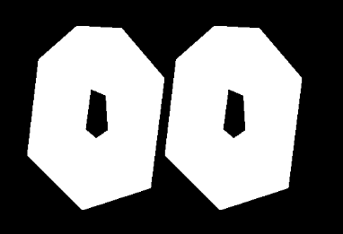

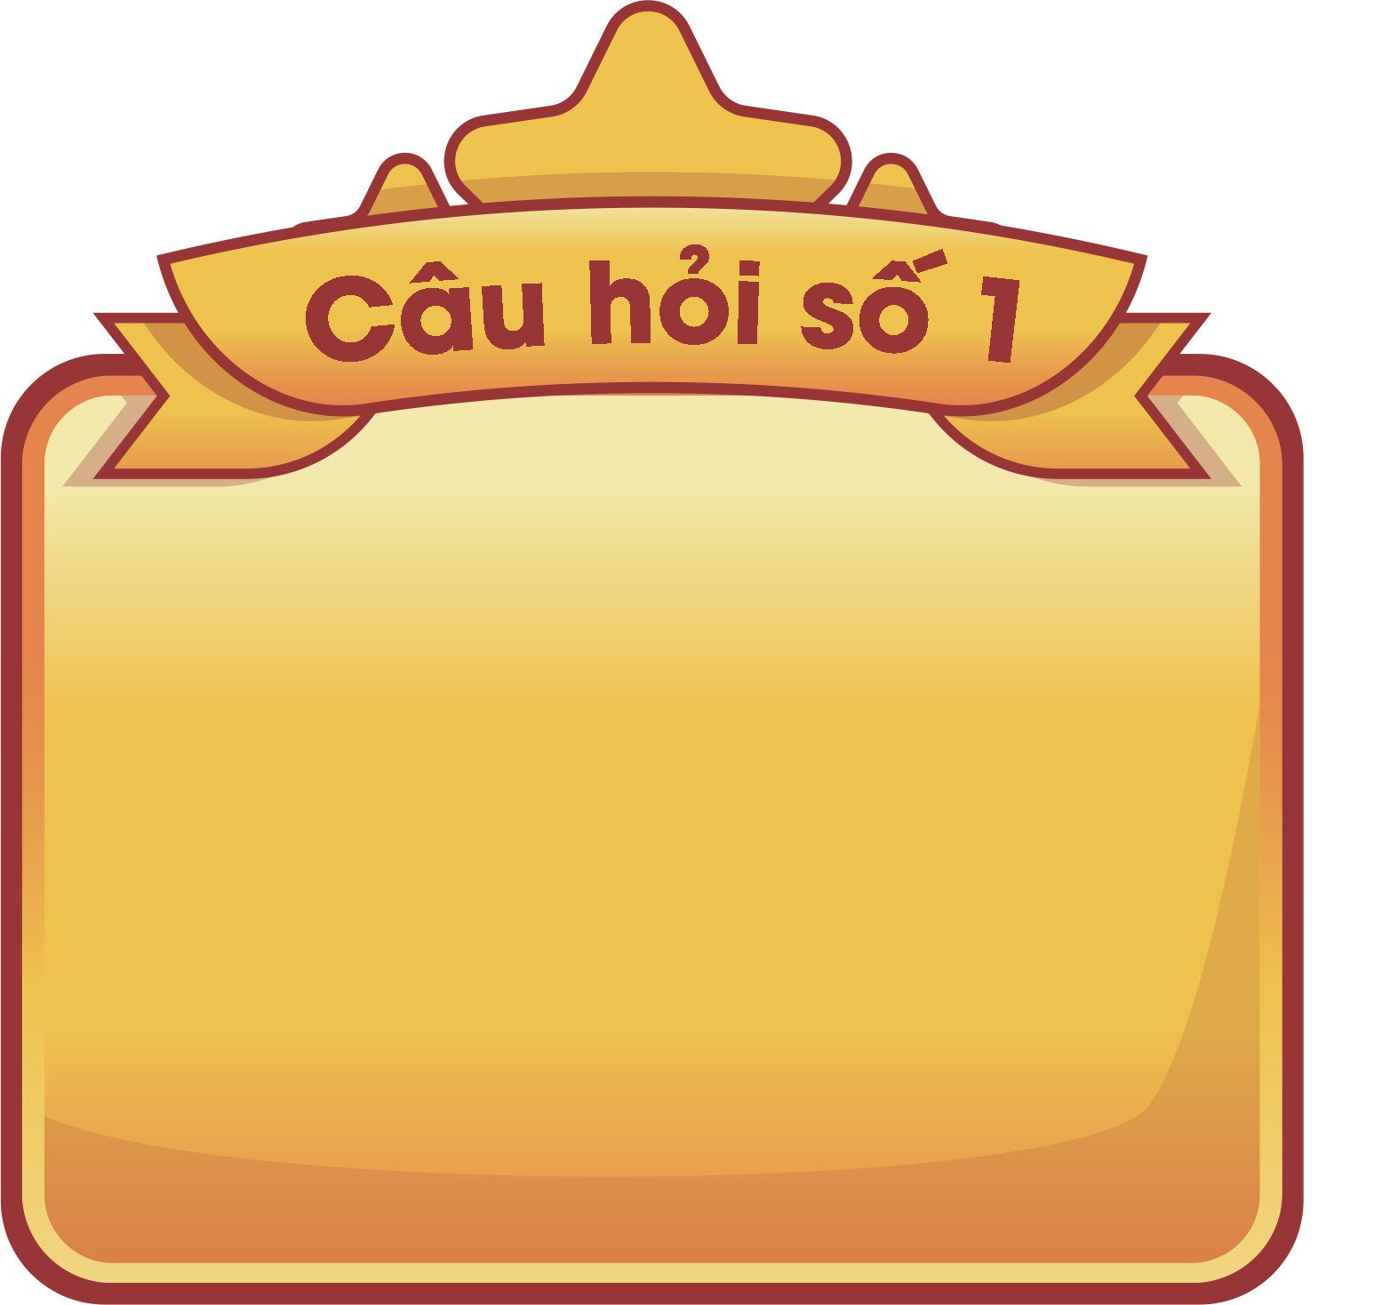
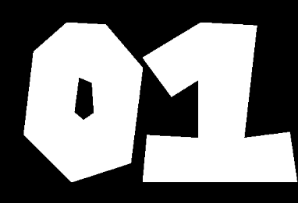
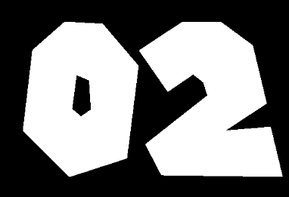
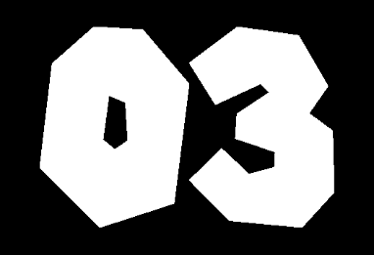
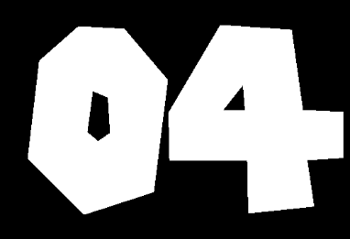
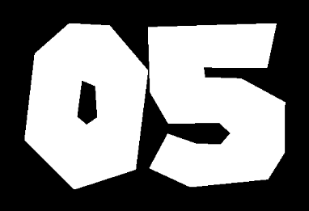






9
1
6
48 : 6 = ?
7
8

Slide 4
6
2
5
35 : 7 = ?
7
4

Slide 5
4
3
1
16 : 8 = ?
3
2

Slide 7


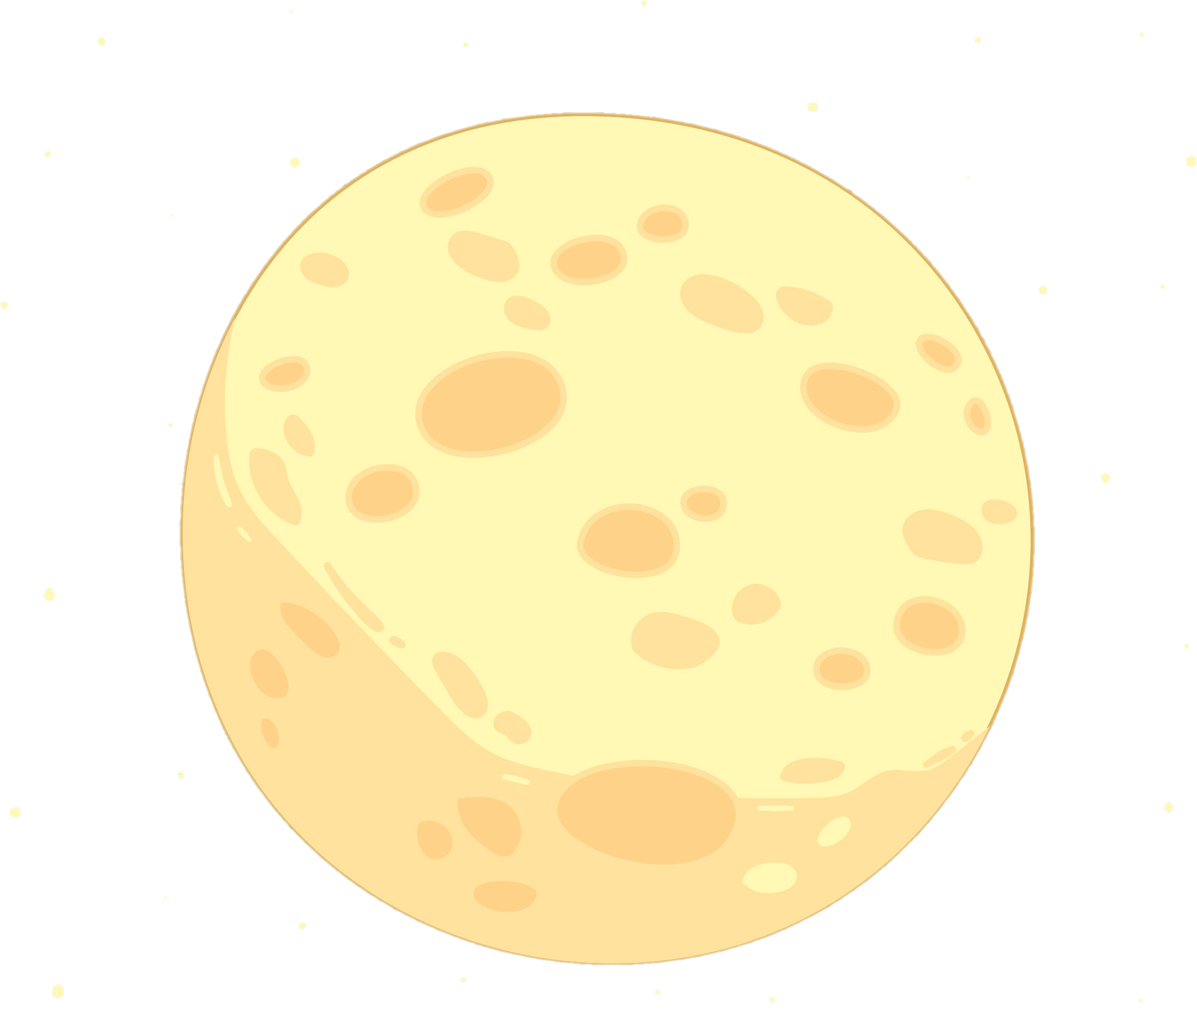
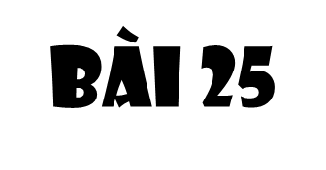
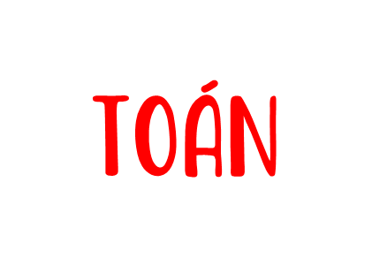

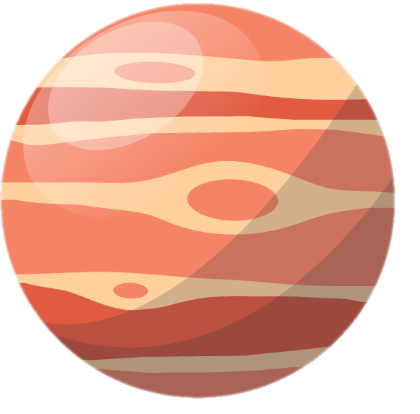
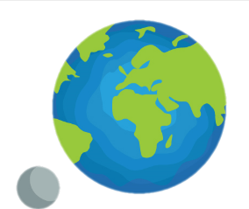
Thứ Năm, ngày 13 tháng 11 năm 2025

Slide 8
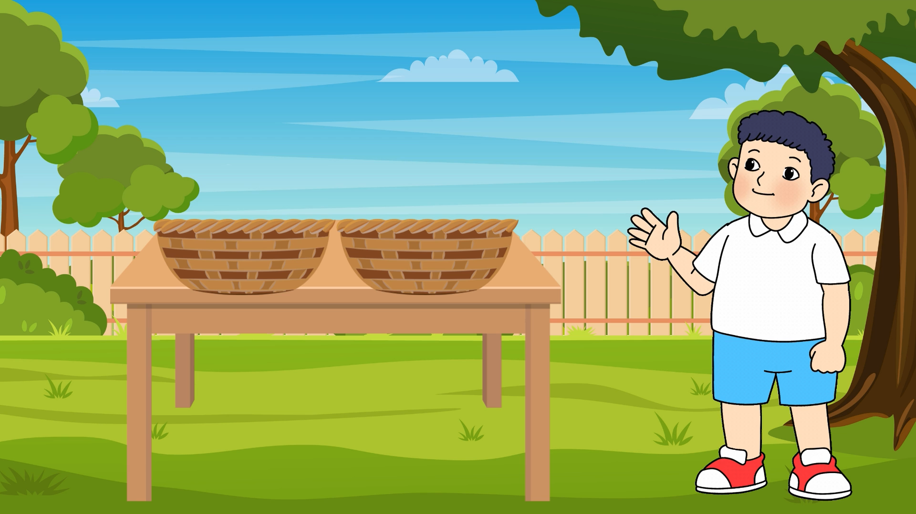

Slide 9

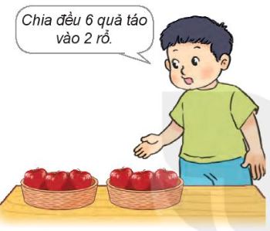
a)
6
2
6 chia 2 được 3, viết 3
6
3
3 nhân 2 bằng 6, 6 trừ 6 bằng 0.
0
Ta nói: 6 : 2 là phép chia hết
Ta viết: 6 : 2 = 3
Đọc là: Sáu chia hai bằng 3
Notes:
Thiết kế: Hương Thảo – tranthao121004@gmail.com

Slide 10
Thực hiện chia trên bảng con
9 : 3 = ?
20 : 4 = ?
20 4
9 3
20
5
9
3
0
0
Notes:
Thiết kế: Hương Thảo – tranthao121004@gmail.com

Slide 11
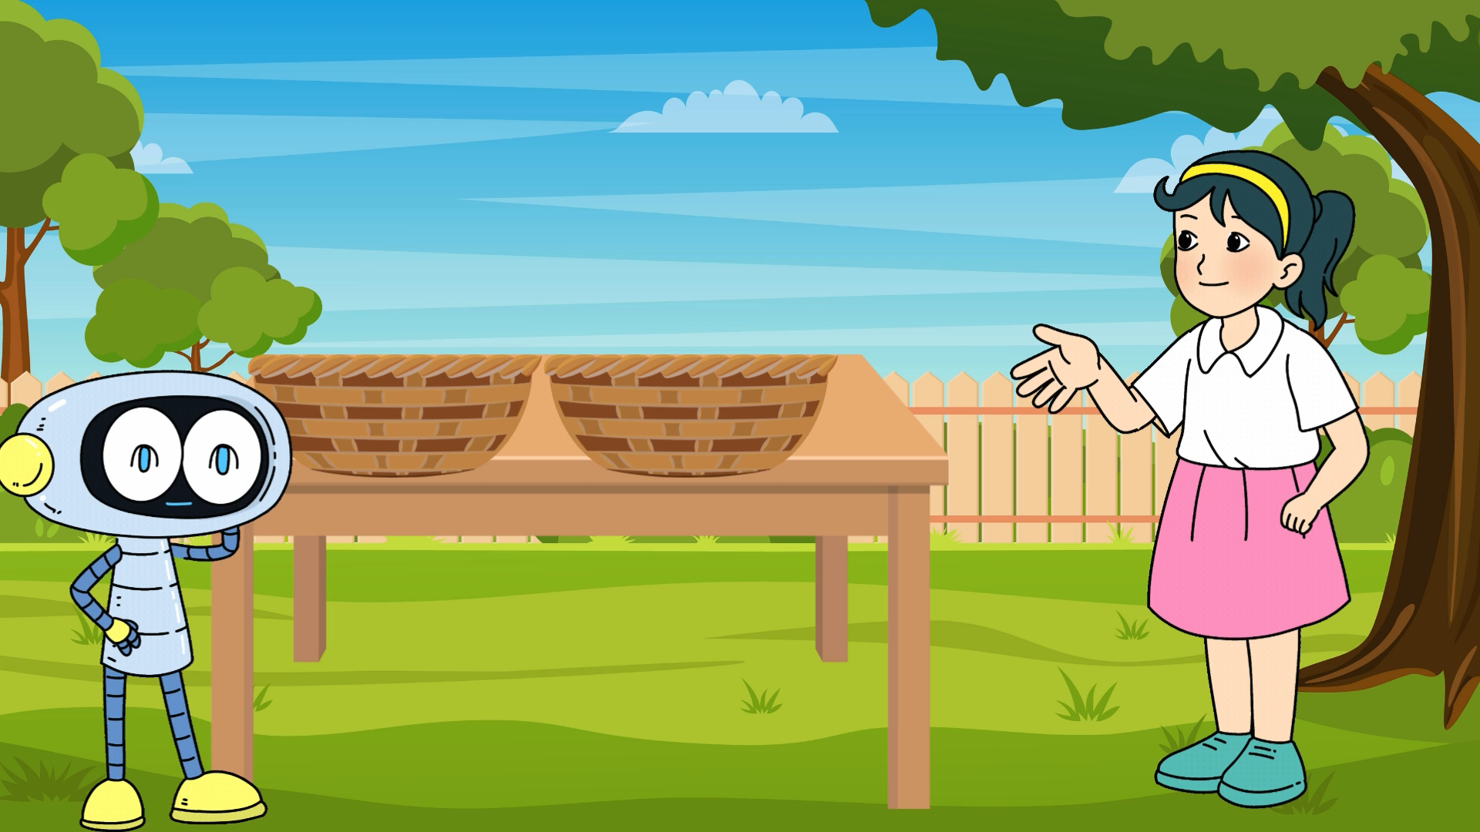

Slide 12
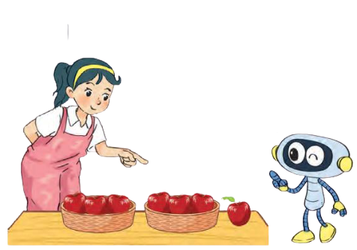
7
2
7 chia 2 được 3, viết 3
b)
6
3
3 nhân 2 bằng 6, 7 trừ 6 bằng 1.
Chia 7 quả táo vào 2 rổ, mỗi rổ 3 quả
1
Ta nói: 7 : 2 là phép chia có dư, 3 là thương và 1 là số dư.
Dư ra 1 quả
Ta viết: 7 : 2 = 3 (dư 1)
Đọc là: Bảy chia hai bằng 3, dư một
Chú ý: Số dư bé hơn số chia

Slide 13
Thực hiện chia trên bảng con
11 : 3 = ?
9 : 4 = ?
9 4
11 3
8
2
9
3
1
2
Notes:
Thiết kế: Hương Thảo – tranthao121004@gmail.com

Slide 14



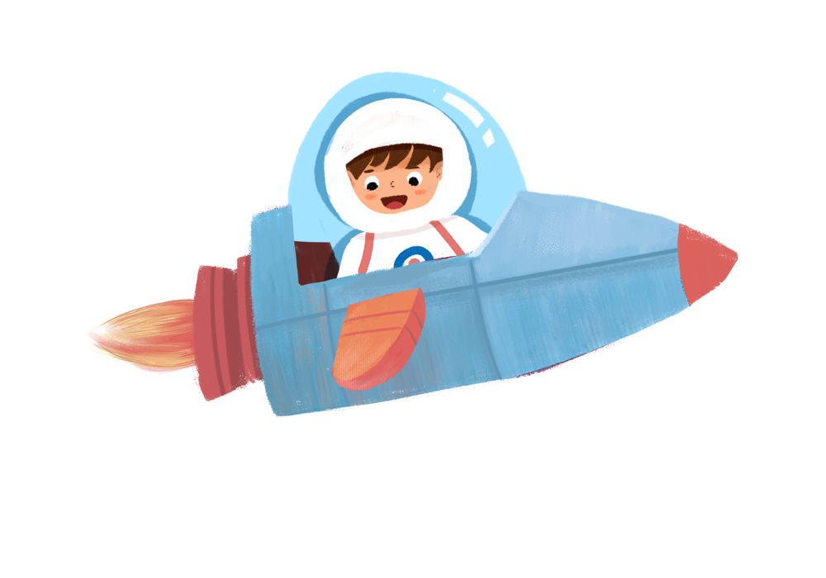

Slide 15
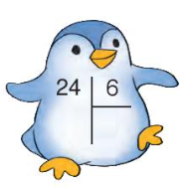
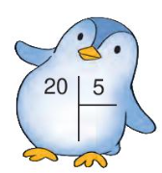
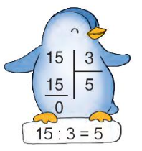
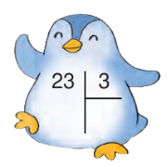
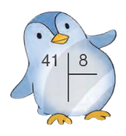
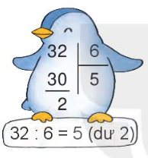
1
Tính

Slide 16
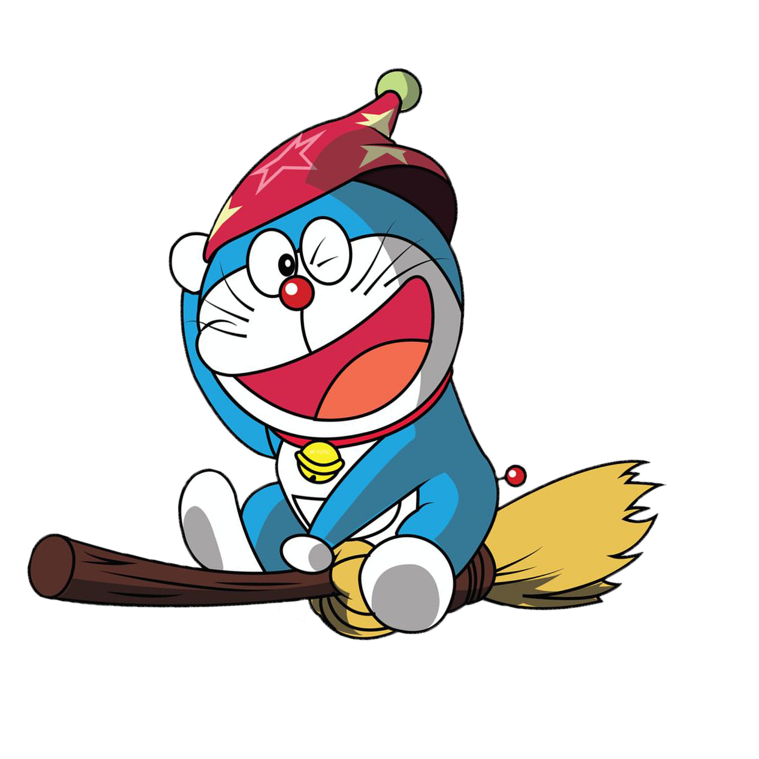







Bắt đầu

Slide 17


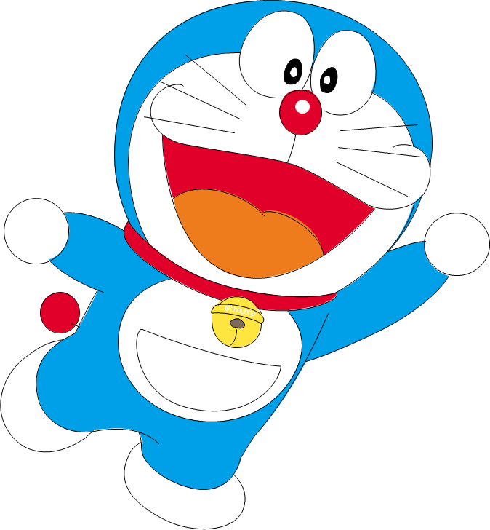
Trò chơi gồm 4 câu hỏi trắc nghiệm
Ở mỗi câu hỏi, các em sẽ có thời gian 10 giây để đưa ra đáp án Đúng hoặc Sai.
Đúng
Sai
Cam

Slide 18
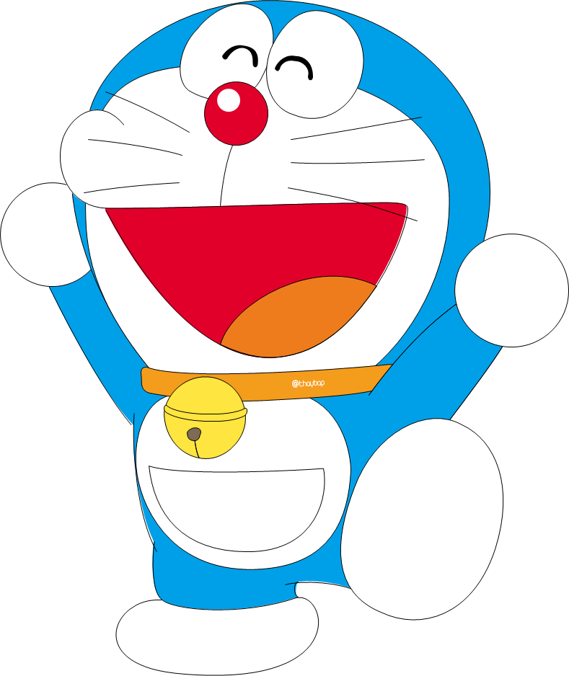
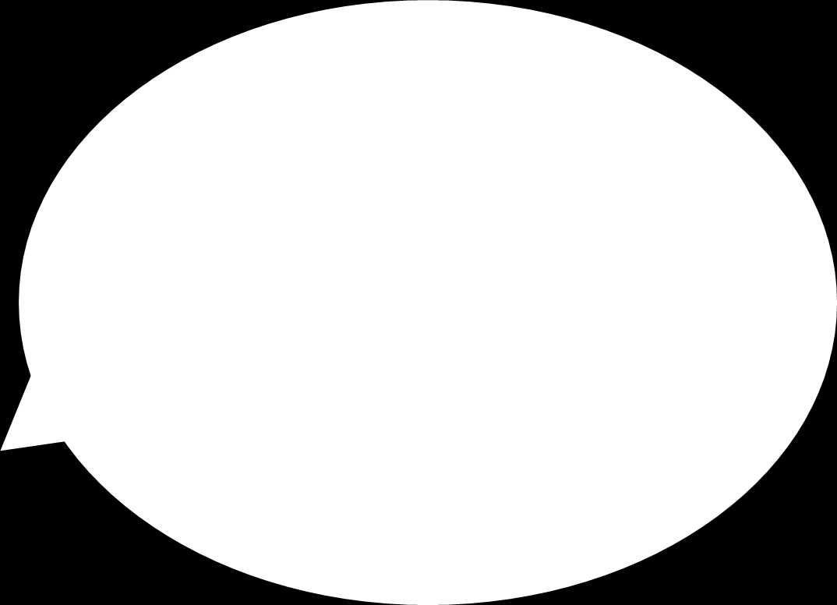
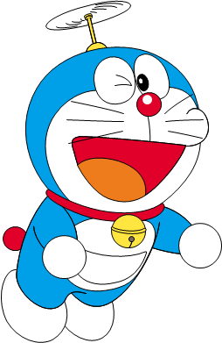

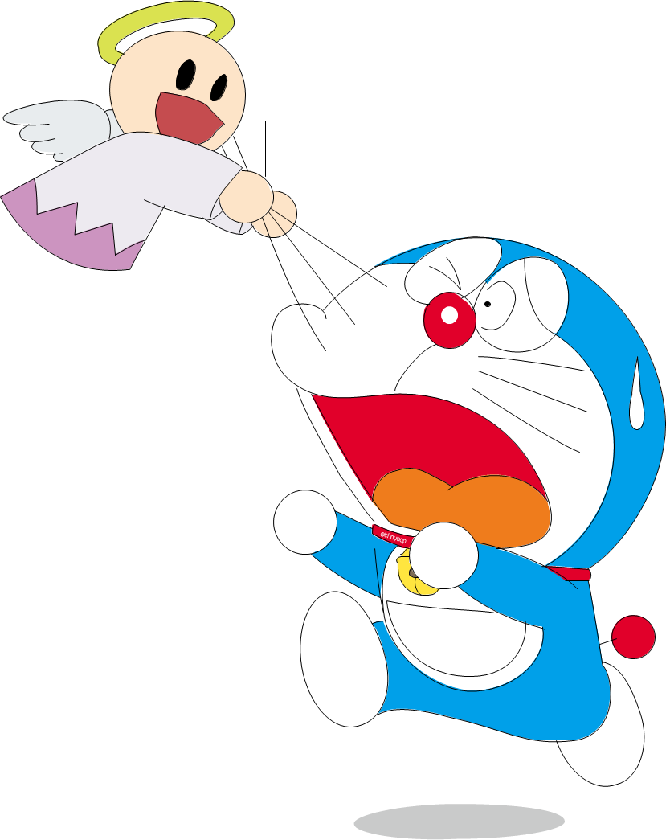
Yeahhh,
Chúc mừng bạn
24 6
24
4
Huhu,
chưa chính xác rồi!
Bạn chọn lại nha.
0
4
3

Slide 19
Yeahhh,
Chúc mừng bạn
20 5
20
4
Huhu,
chưa chính xác rồi!
Bạn chọn lại nha.
0
4 dư 1
4

Slide 20
Yeahhh,
Chúc mừng bạn
41 8
40
5
Huhu,
chưa chính xác rồi!
Bạn chọn lại nha.
1
5 dư 1
5

Slide 21
Yeahhh,
Chúc mừng bạn
23 3
21
7
Huhu,
chưa chính xác rồi!
Bạn chọn lại nha.
2
7 dư 1
7 dư 2

Slide 22
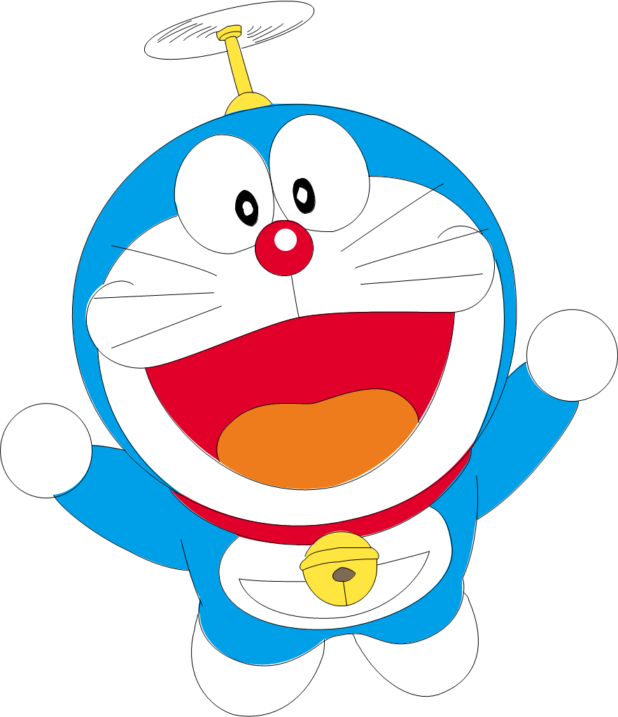
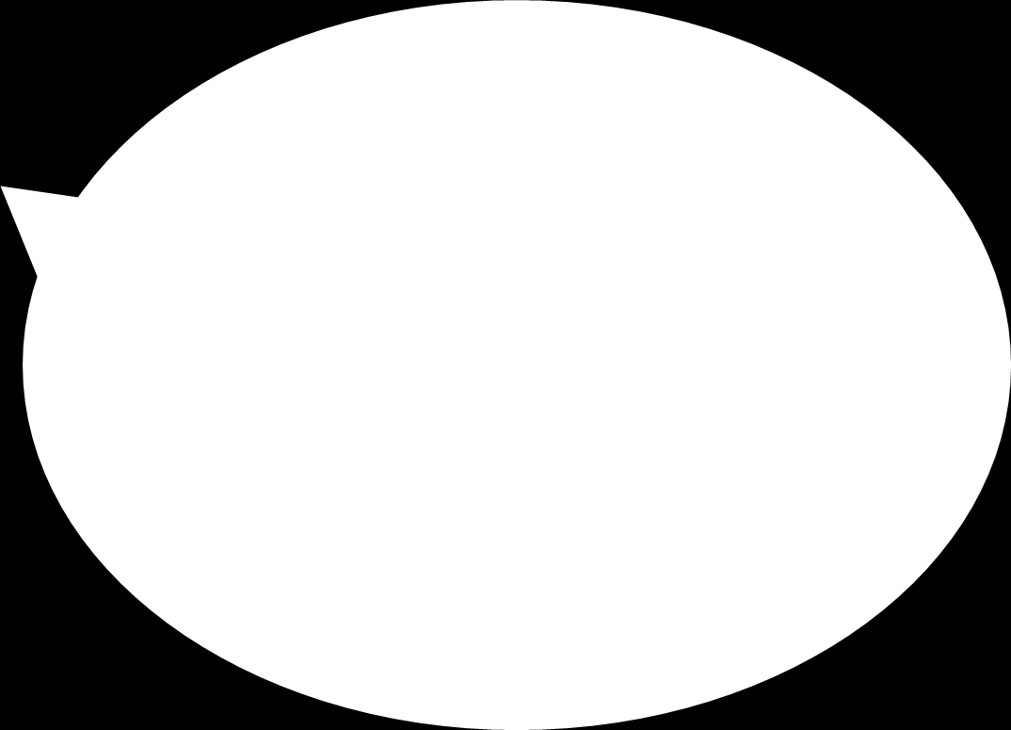
Cảm ơn các bạn
đã chọn vòng cổ
cho tớ!

Slide 23
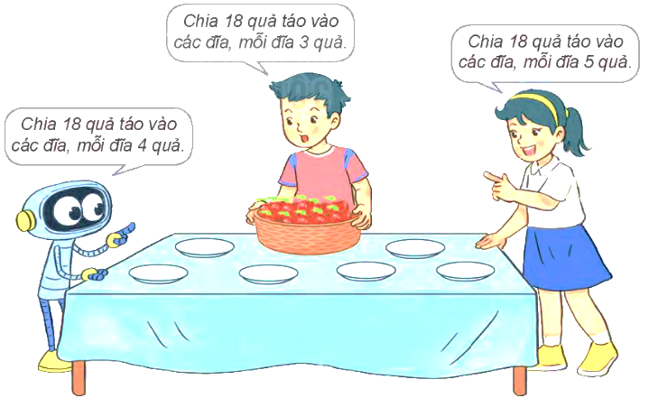
2
Tính
Cách chia táo của bạn nào cho ta phép chia hết? Cách chia táo của bạn nào cho ta phép chia có dư?

Slide 24

18
4
Cách chia của Rô bốt
Vậy cách chia táo của bạn Rô – bốt và bạn nữ có dư, phép chia của bạn nam cho ta phép chia hết.
16
4
2
18
3
Cách chia của bạn nam
18
6
0
18
5
Cách chia của bạn nữ
15
3
3

Slide 25
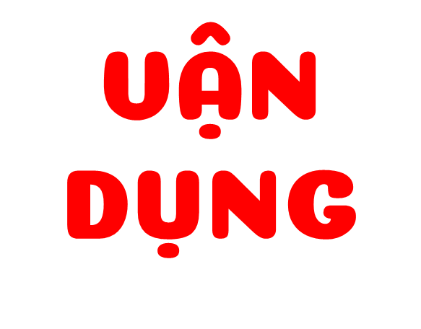

Slide 26
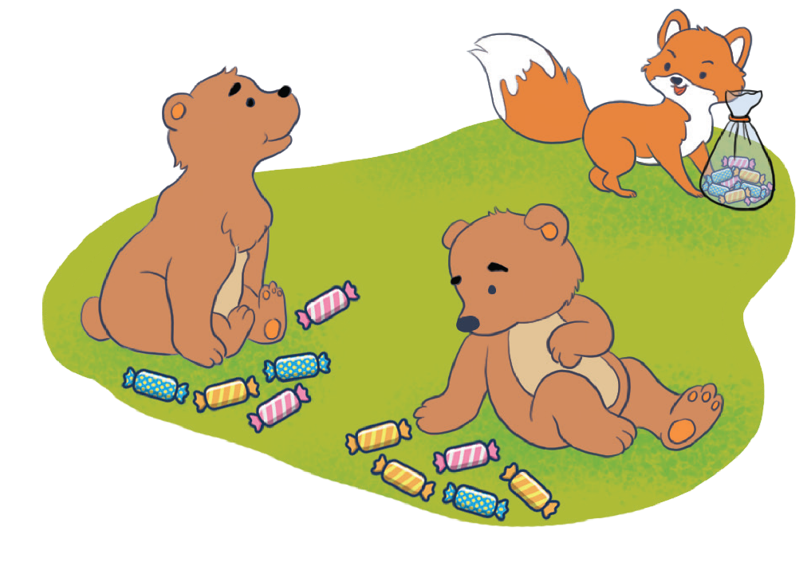
Cáo nhận nhiệm vụ chia đều 18 cái kẹo thành 3 phần.
Cáo chia cho hai chú gấu mỗi chú 5 cái kẹo, phần còn lại là của cáo.
Em có đồng ý với cách chia này không? Tại sao?
Không đồng ý.
Vì để chia 18 cái kẹo thành 3 phần
ta lấy 18 chia 3.

Slide 27
18 3
18 3
15
5
18
6
3
0
Cáo chia
Em chia lại

Slide 28



